Slide 1

Base de datos: TABLAS
TABLA CLIENTE
CREATE TABLE cliente (
id_cliente INT NOT NULL AUTO_INCREMENT, nombre VARCHAR(200) NOT NULL, email VARCHAR(150) NOT NULL, VIP TINYINT(1) DEFAULT 0, fecha_alta DATE NOT NULL, PRIMARY KEY (id_cliente), UNIQUE (email) );
TABLA PEDIDO
CREATE TABLE pedido (
id_pedido INT NOT NULL AUTO_INCREMENT, fecha DATETIME DEFAULT CURRENT_TIMESTAMP, importe DECIMAL(10, 2) NOT NULL, pagado TINYINT(1) DEFAULT 0, id_cliente INT NOT NULL, PRIMARY KEY (id_pedido), CONSTRAINT fk_cliente_pedido FOREIGN KEY (id_cliente) REFERENCES cliente(id_cliente) ON DELETE CASCADE ON UPDATE CASCADE );
TABLA ENVIO
CREATE TABLE envio (
id_envio INT NOT NULL AUTO_INCREMENT, estado VARCHAR(50) NOT NULL, direccion VARCHAR(255) NOT NULL, fecha_entrega DATETIME, id_pedido INT NOT NULL, PRIMARY KEY (id_envio), CONSTRAINT fk_pedido_envio FOREIGN KEY (id_pedido) REFERENCES pedido(id_pedido) ON DELETE CASCADE ON UPDATE CASCADE );

Slide 2
Base de datos: INSERT
CLIENTE (10 registros)
INSERT INTO cliente (id_cliente, nombre, email, VIP, fecha_alta) VALUES
(1, 'Juan Pérez', 'juan.perez@email.com', TRUE, '2023-01-15'),
(2, 'María López', 'maria.lopez@email.com', FALSE, '2023-02-10'),
(3, 'Carlos Gómez', 'carlos.gomez@email.com', TRUE, '2023-03-05'),
(4, 'Laura Martín', 'laura.martin@email.com', FALSE, '2023-03-20'),
(5, 'Pedro Sánchez', 'pedro.sanchez@email.com', FALSE, '2023-04-01'),
(6, 'Ana Torres', 'ana.torres@email.com', TRUE, '2023-04-18'),
(7, 'David Ruiz', 'david.ruiz@email.com', FALSE, '2023-05-02'),
(8, 'Elena Navarro', 'elena.navarro@email.com', TRUE, '2023-05-15'),
(9, 'Sergio Molina', 'sergio.molina@email.com', FALSE, '2023-06-01'),
(10,'Lucía Romero', 'lucia.romero@email.com', TRUE, '2023-06-12');
PEDIDO (10 registros)
INSERT INTO pedido (id_pedido, fecha, importe, pagado, id_cliente) VALUES
(1, '2023-06-20', 120.50, TRUE, 1),
(2, '2023-06-22', 75.99, FALSE, 2),
(3, '2023-06-25', 220.00, TRUE, 3),
(4, '2023-06-28', 45.30, TRUE, 4),
(5, '2023-07-01', 89.90, FALSE, 5),
(6, '2023-07-03', 150.75, TRUE, 6),
(7, '2023-07-05', 60.00, TRUE, 7),
(8, '2023-07-07', 310.20, FALSE, 8),
(9, '2023-07-09', 99.99, TRUE, 9),
(10,'2023-07-11', 180.00, TRUE, 10);
ENVÍO (10 registros)
INSERT INTO envio (id_envio, estado, direccion, fecha_entrega, id_pedido) VALUES
(1, 'Entregado', 'Calle Mayor 10, Zaragoza', '2023-06-23', 1),
(2, 'Pendiente', 'Av. Cataluña 45, Barcelona', NULL, 2),
(3, 'Entregado', 'Calle Sol 8, Madrid', '2023-06-28', 3),
(4, 'Entregado', 'Plaza España 3, Valencia', '2023-07-01', 4),
(5, 'Enviado', 'Calle Luna 12, Sevilla', NULL, 5),
(6, 'Entregado', 'Av. Goya 22, Zaragoza', '2023-07-06', 6),
(7, 'Entregado', 'Calle Norte 5, Bilbao', '2023-07-08', 7),
(8, 'Pendiente', 'Calle Sur 18, Málaga', NULL, 8),
(9, 'Entregado', 'Av. Libertad 30, Murcia', '2023-07-12', 9),
(10,'Enviado', 'Calle Río 7, Toledo', NULL, 10);

Slide 3
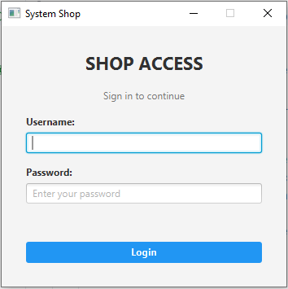
Ventana de “seguridad” para mantener nuestra “MainView” protegida
Para acceder a la aplicación, tenemos que hacer el login
USUARIO: equipo
CONTRASEÑA: equipo

Slide 4
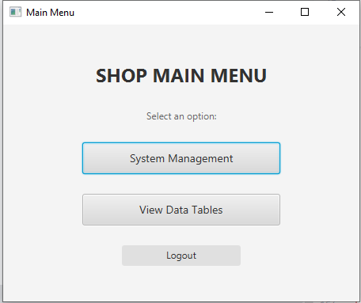
Si el login es correcto se carga el MainView.
En la ventana principal es posible elegir
System Management: Gestión de las tablas
View Data Tables: Ver los datos almacenados en las tablas

Slide 5
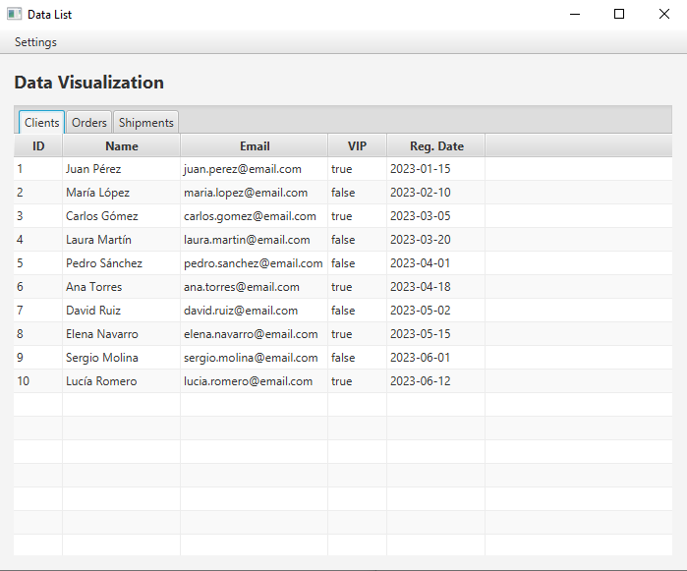
Tenemos 3 entidades con un CRUD completo implementado
Clients
Orders
Shipments
En Settings es posible exportar la información en json

Slide 6
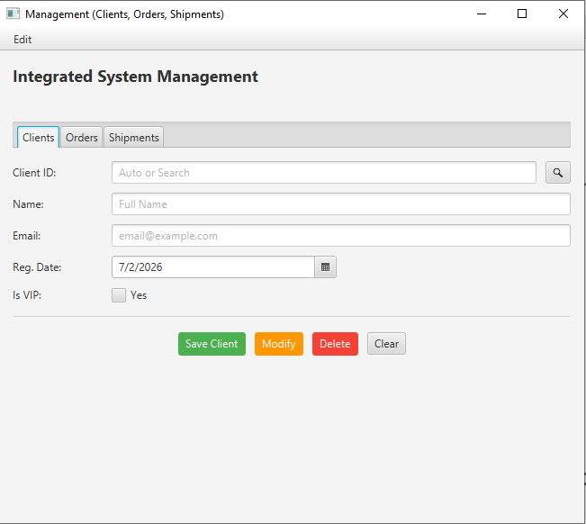
Management es el formulario en que podemos buscar, añadir, modificar, eliminar y limpiar el formulario de cada una de las entidades
Clients
Orders
Shipments
En Edit->Undo es posible deshacer la ultima operación realizada

